Slide 1
FUNDAMENTOS DE ALGORITMOS
PROFESOR: Ing. Eber Edwin Cisneros Canales
NRC:11700
INTEGRANTES:
CARRANZA CORTEZ JOSE CARLOS
CARRILLO SÁNCHEZ CHRISTOPHER ENRIQUE
MALLCO VEGA JAIR MARCOS
PAITAN MEZA VICTOR MANUEL

Slide 2

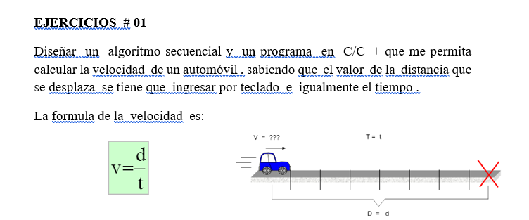
EJERCICIO 1

Slide 3
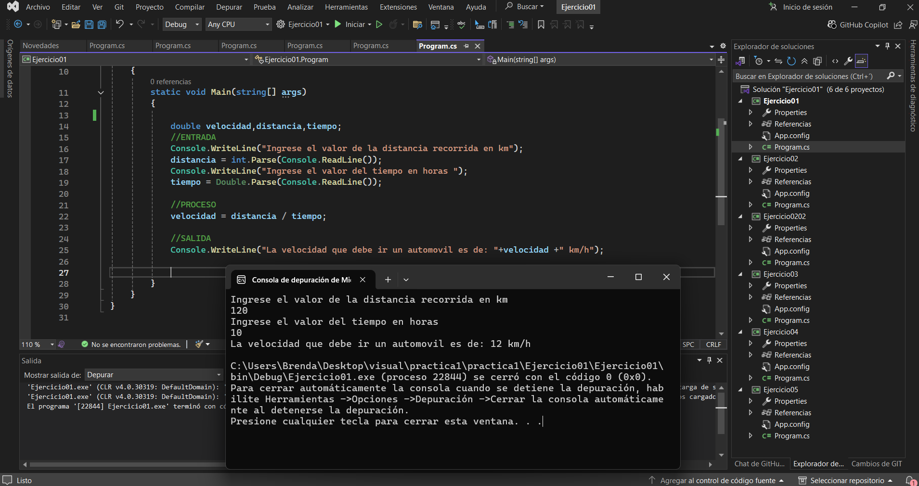

Slide 4
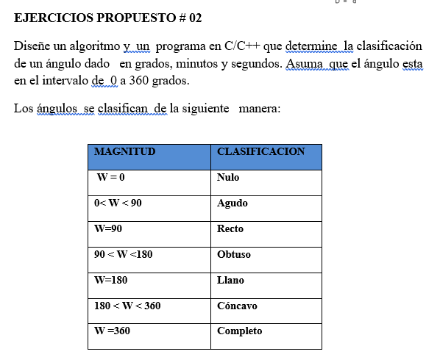
EJERCICIO 2

Slide 5
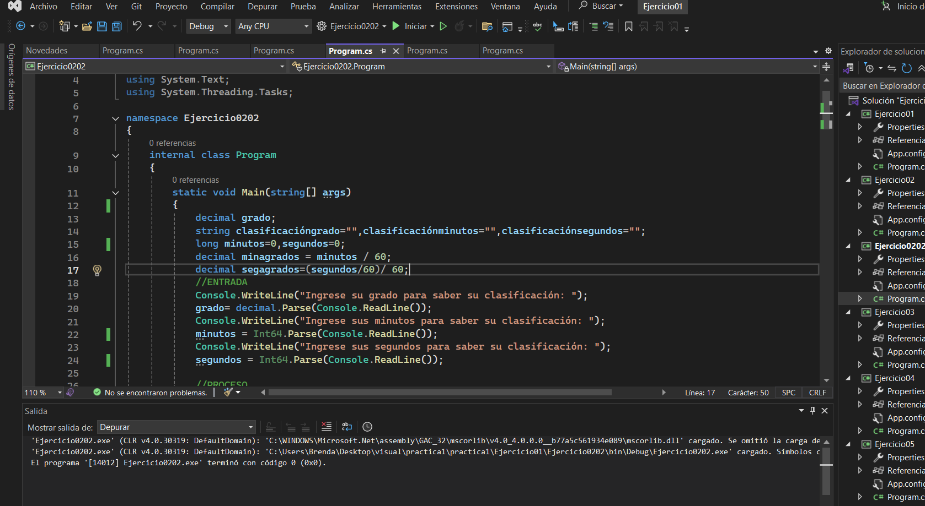
EJERCICIO 2

Slide 6
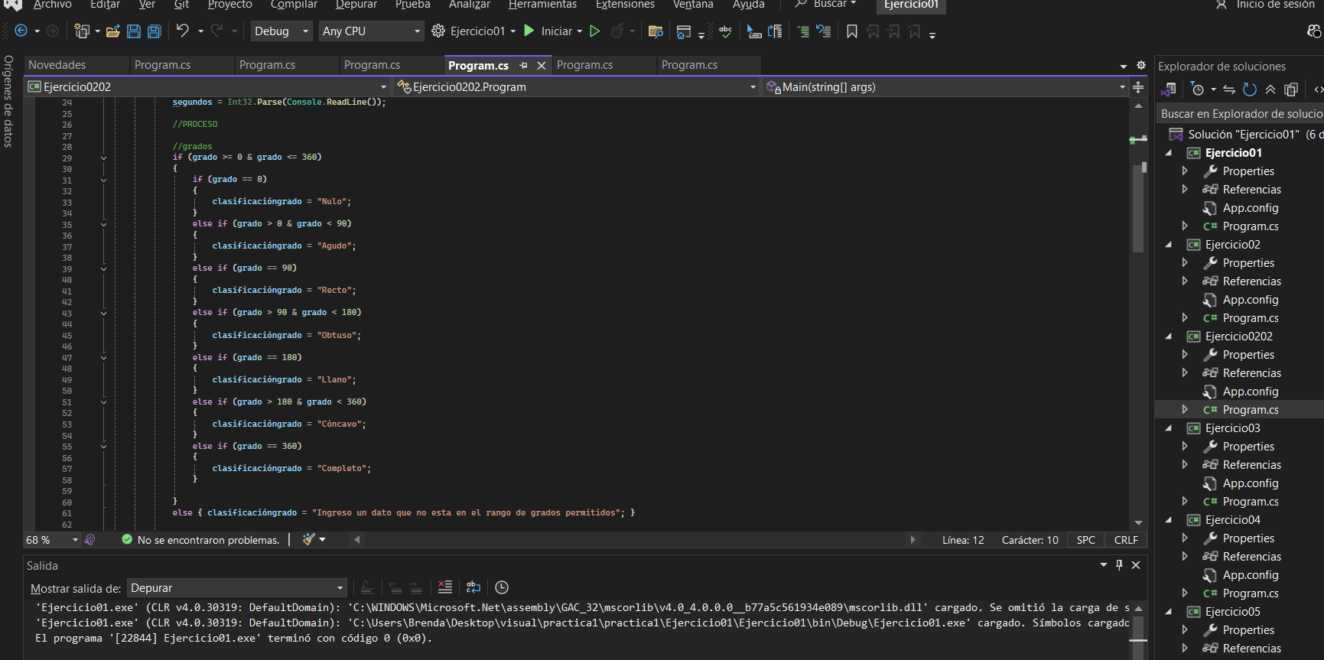
EJERCICIO 2

Slide 7
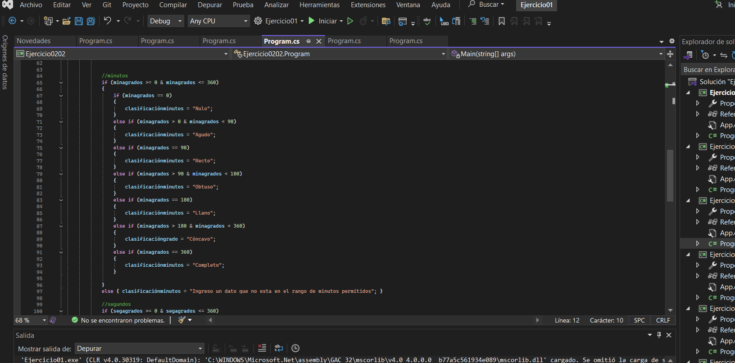

Slide 8
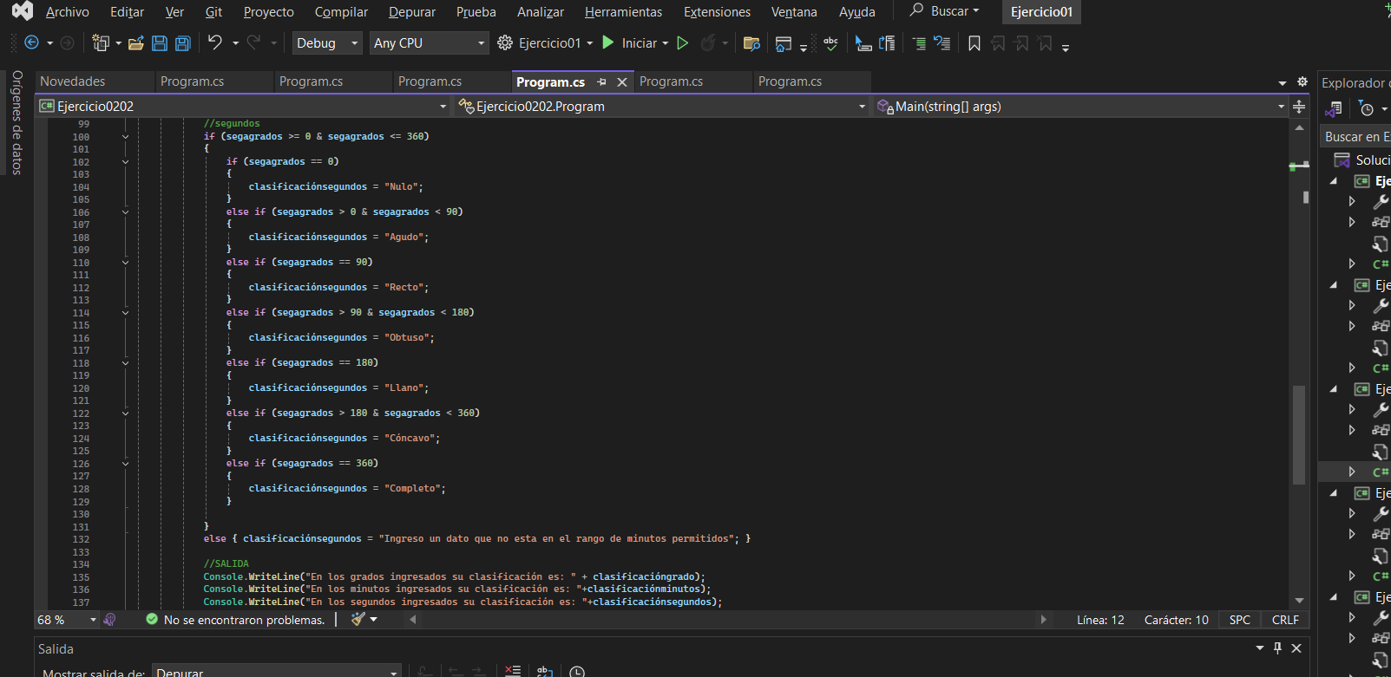

Slide 9
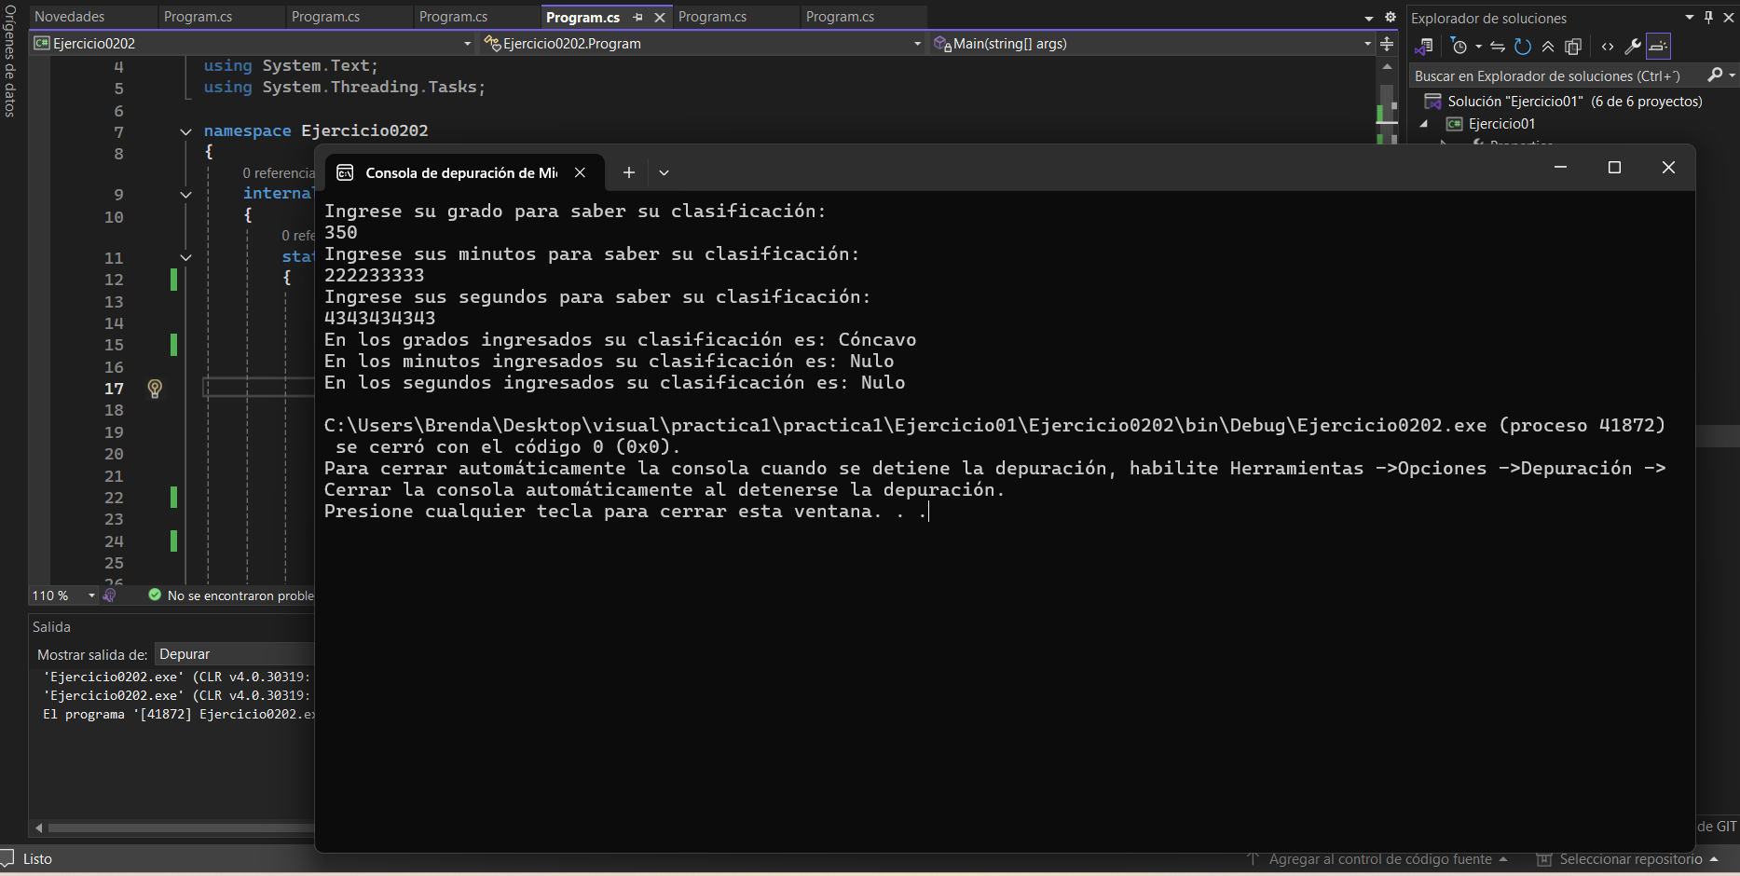

Slide 10
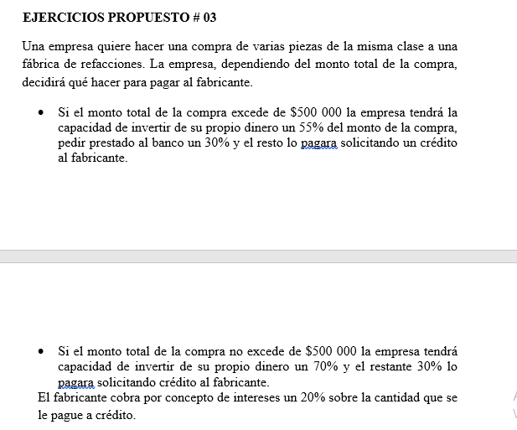
EJERCICIO 3

Slide 11
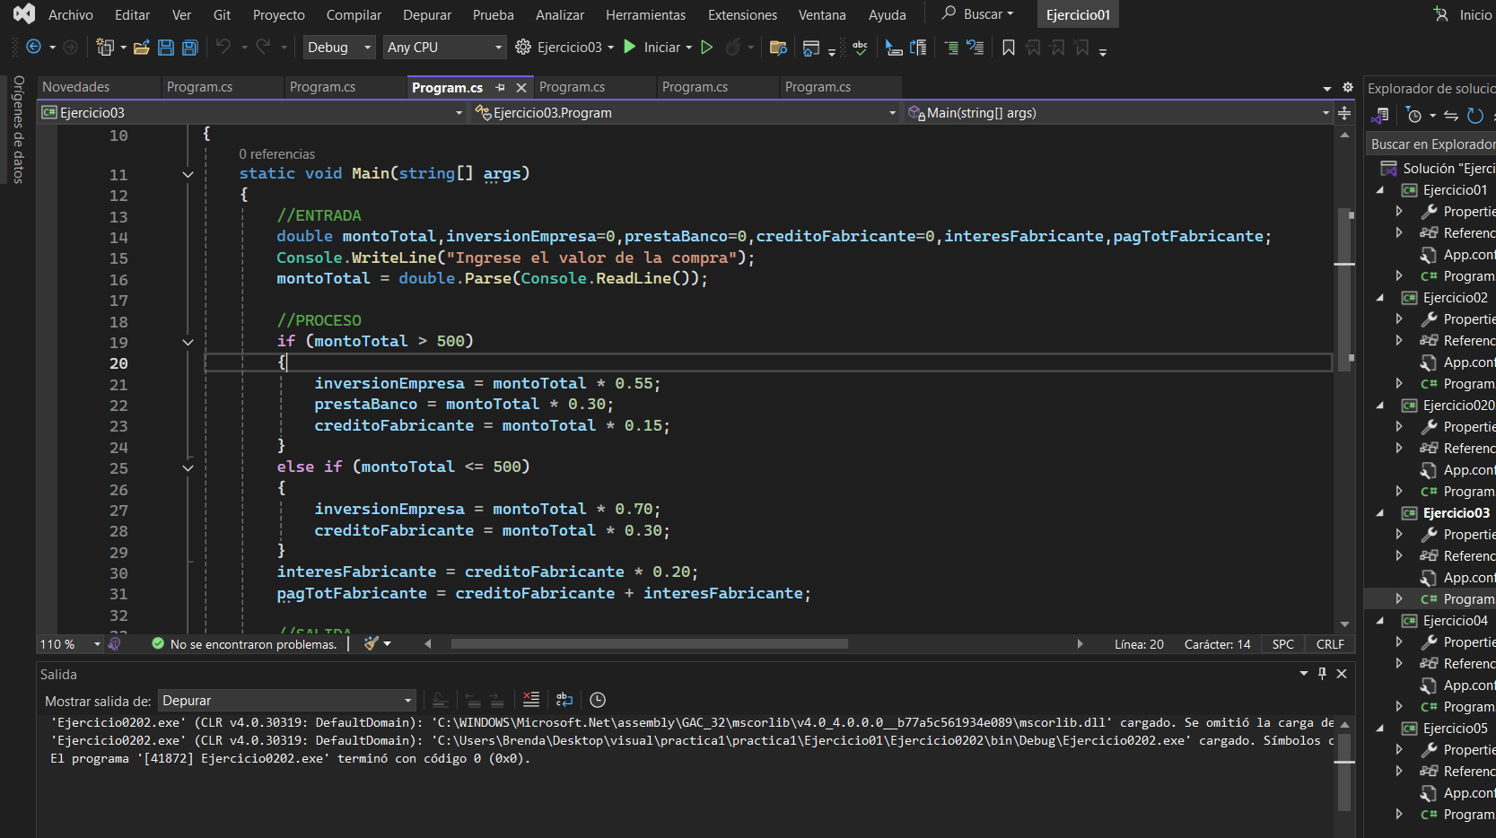
EJERCICIO 3

Slide 12
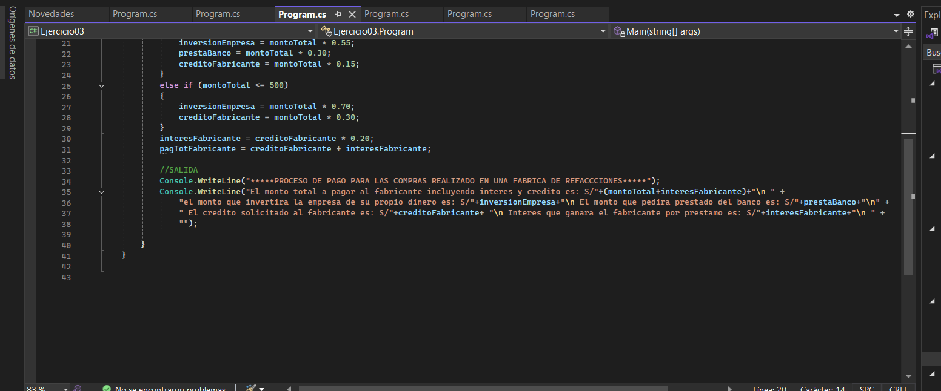

Slide 13
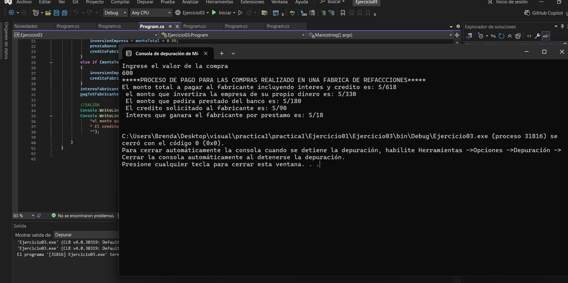

Slide 14
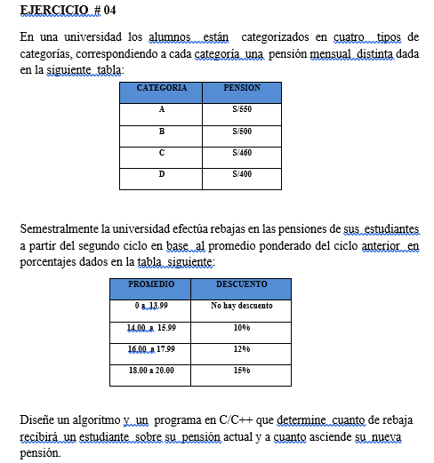
EJERCICIO 4

Slide 15
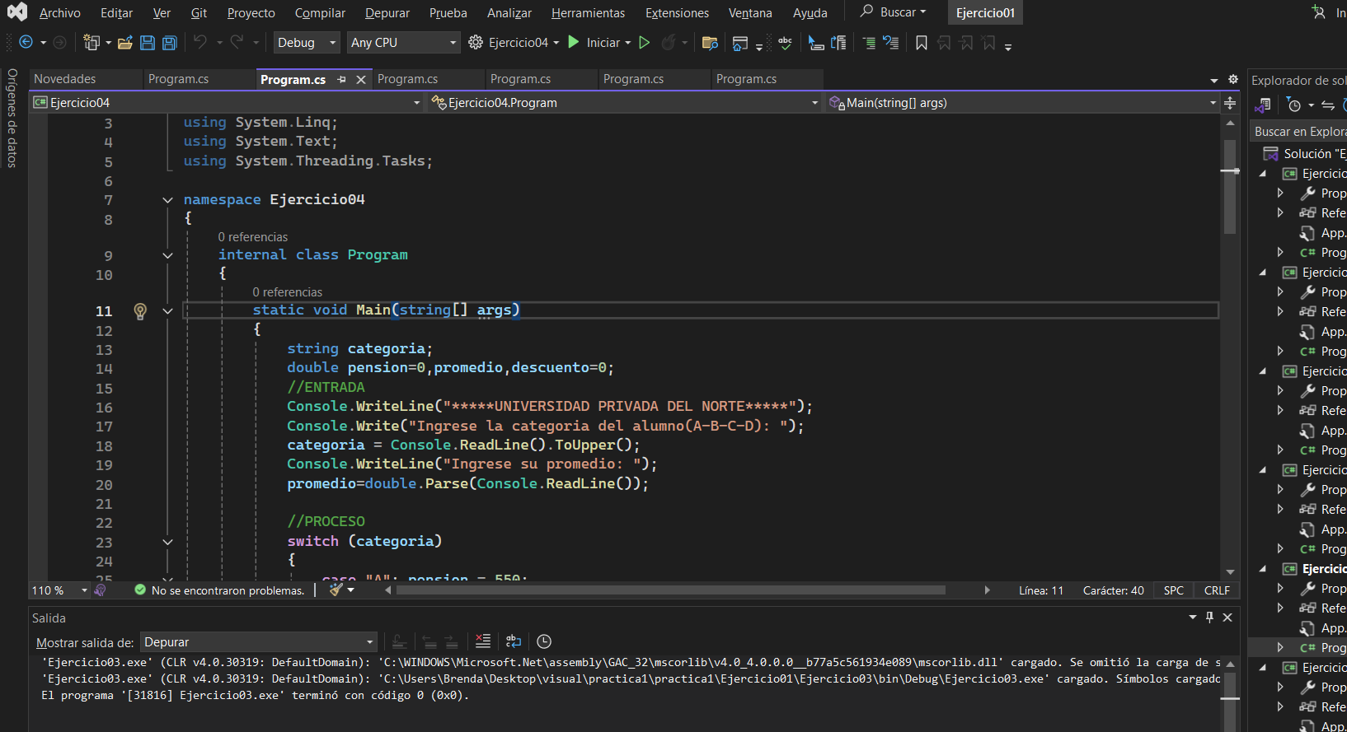

Slide 16
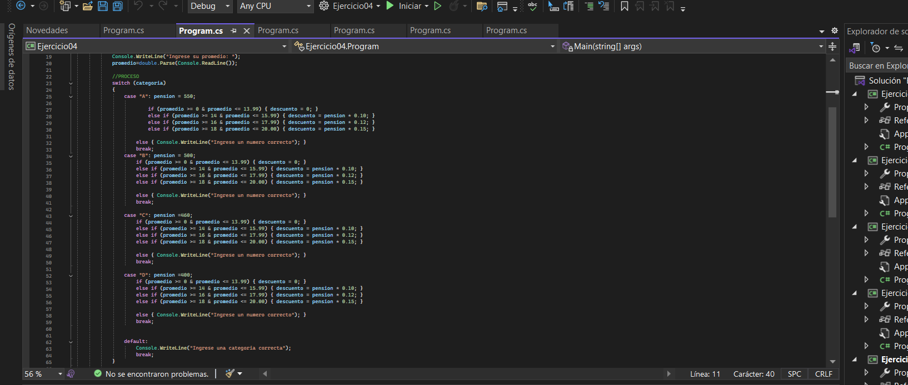

Slide 17
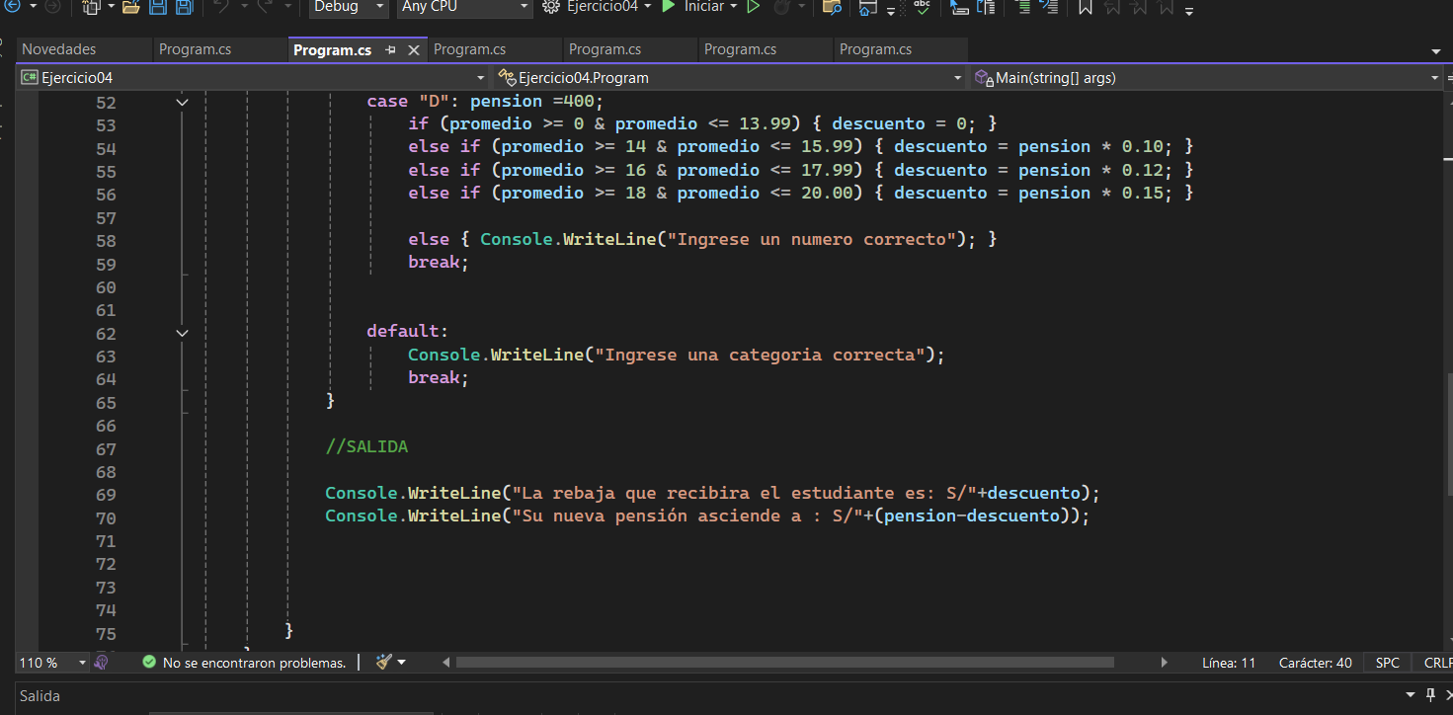

Slide 18
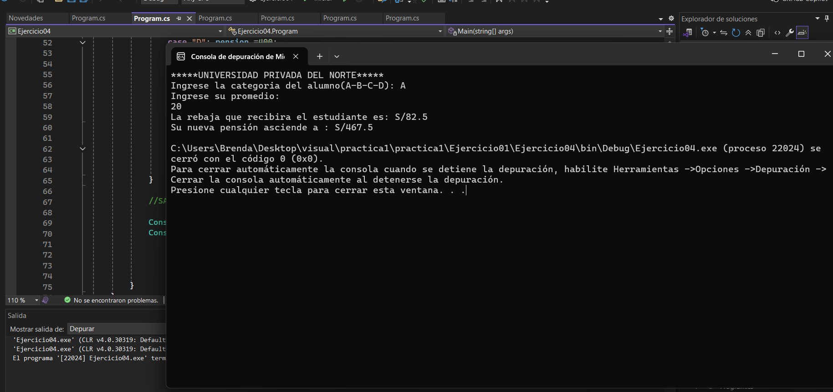

Slide 19
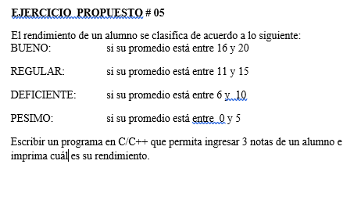
EJERCICIO 5

Slide 20
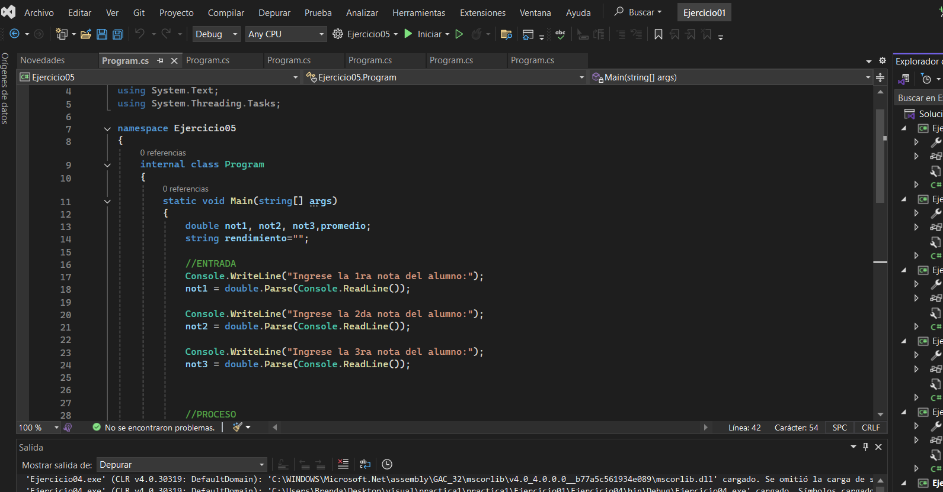

Slide 21
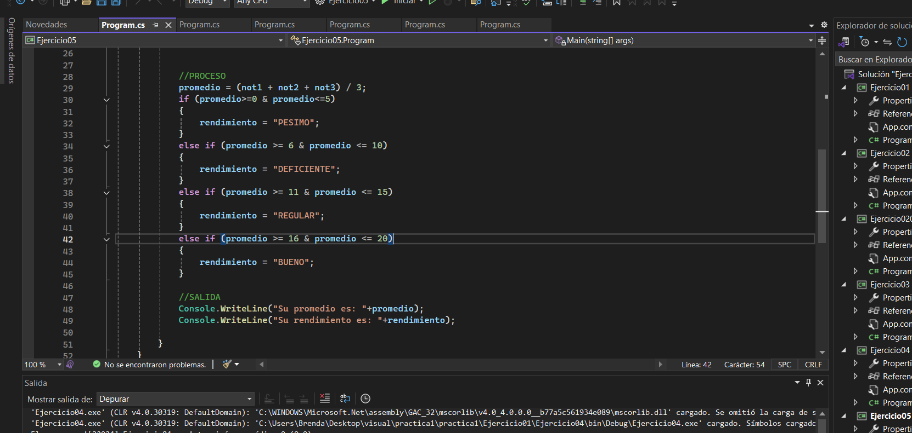

Slide 22
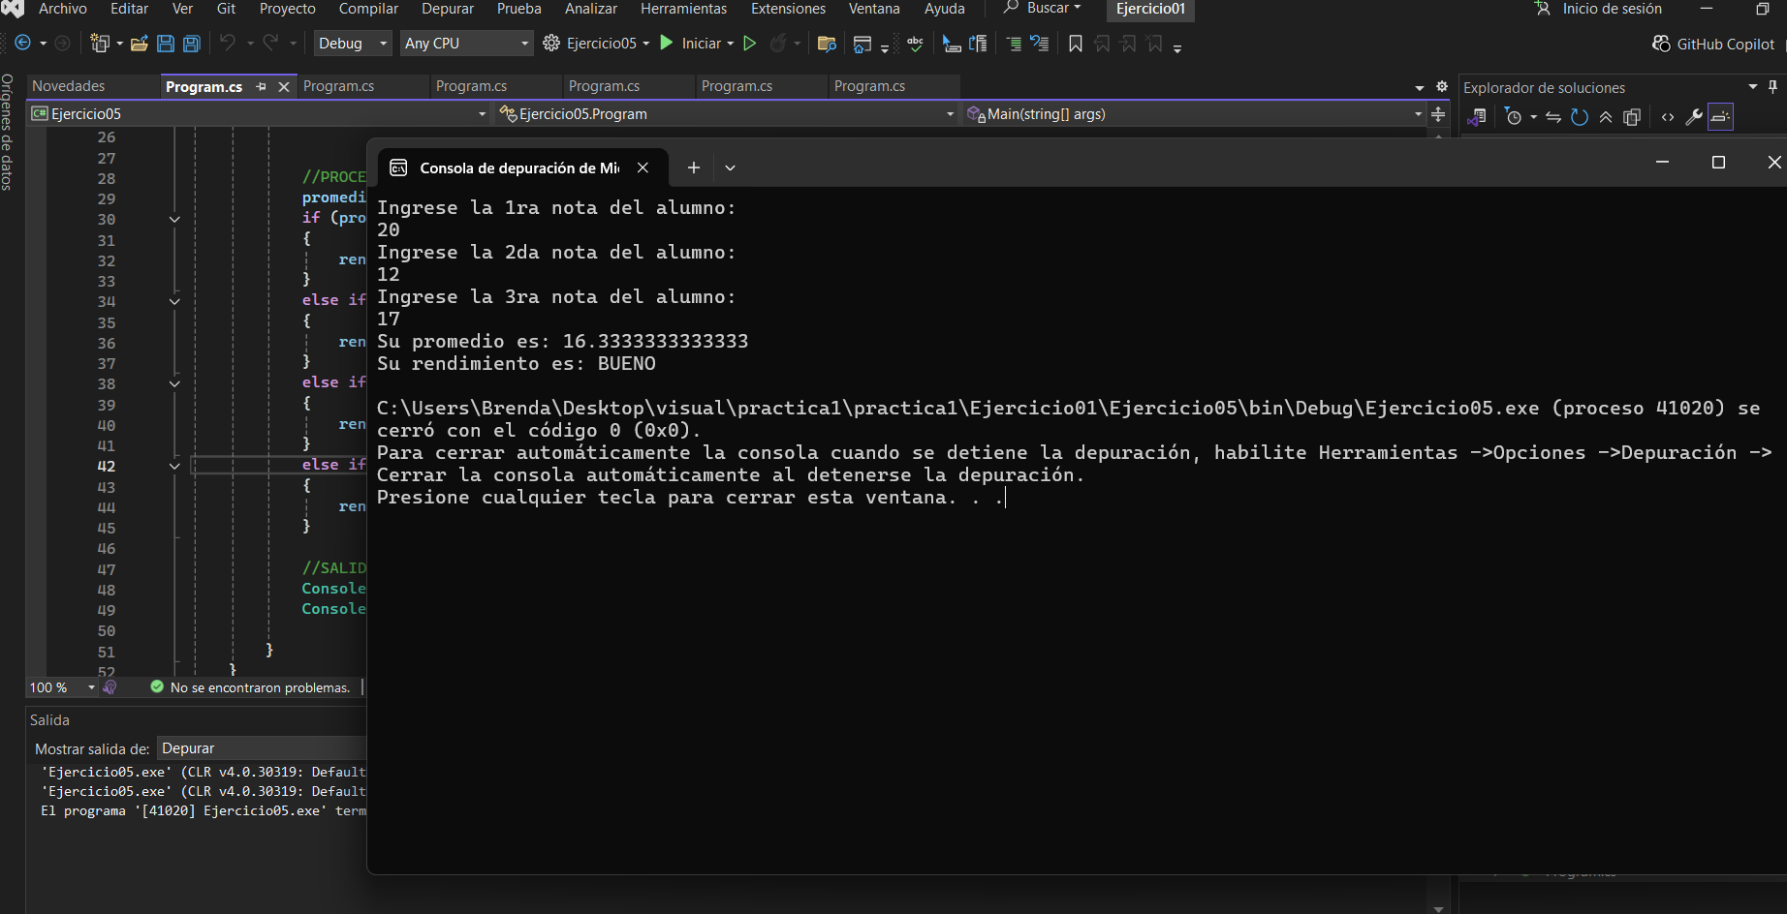

Slide 23


Slide 24
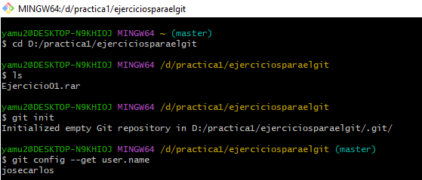
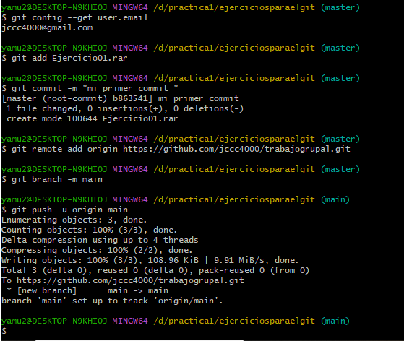

Slide 25
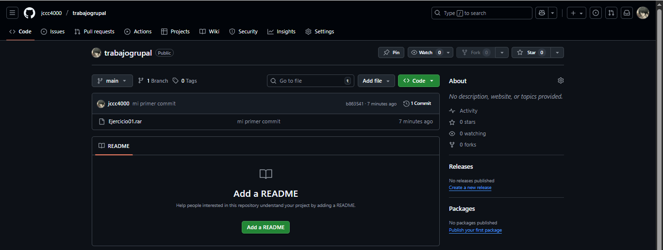

Slide 26
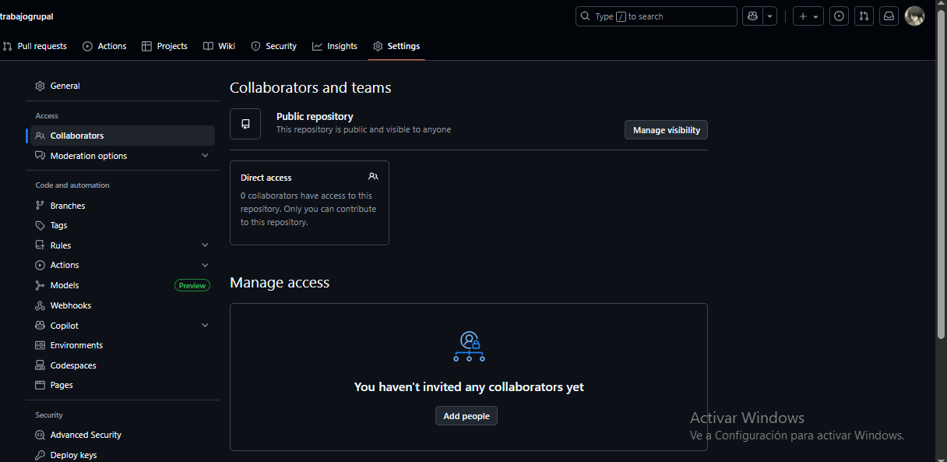

Slide 27
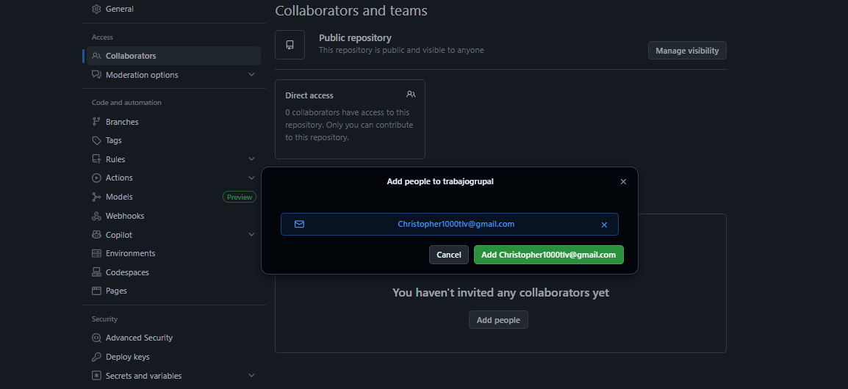

Slide 28
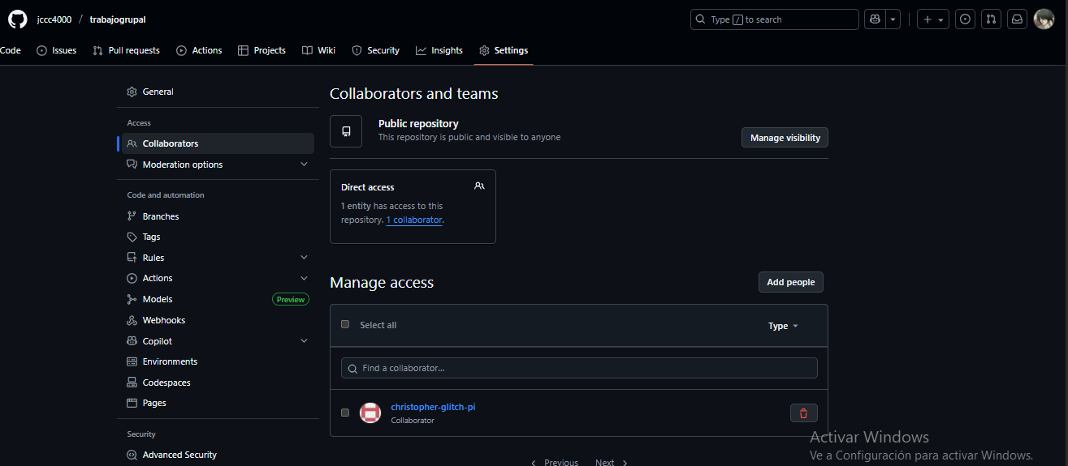

Slide 29
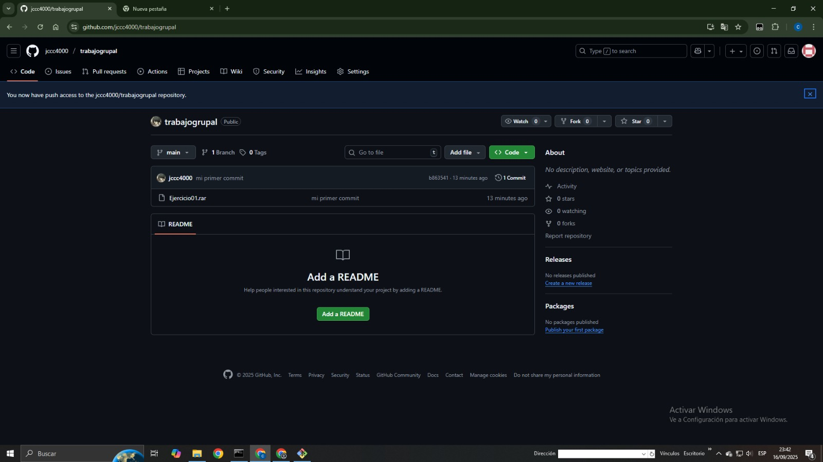
VEMOS EL ARCHIVO DESDE OTRO GITHUB

Slide 30
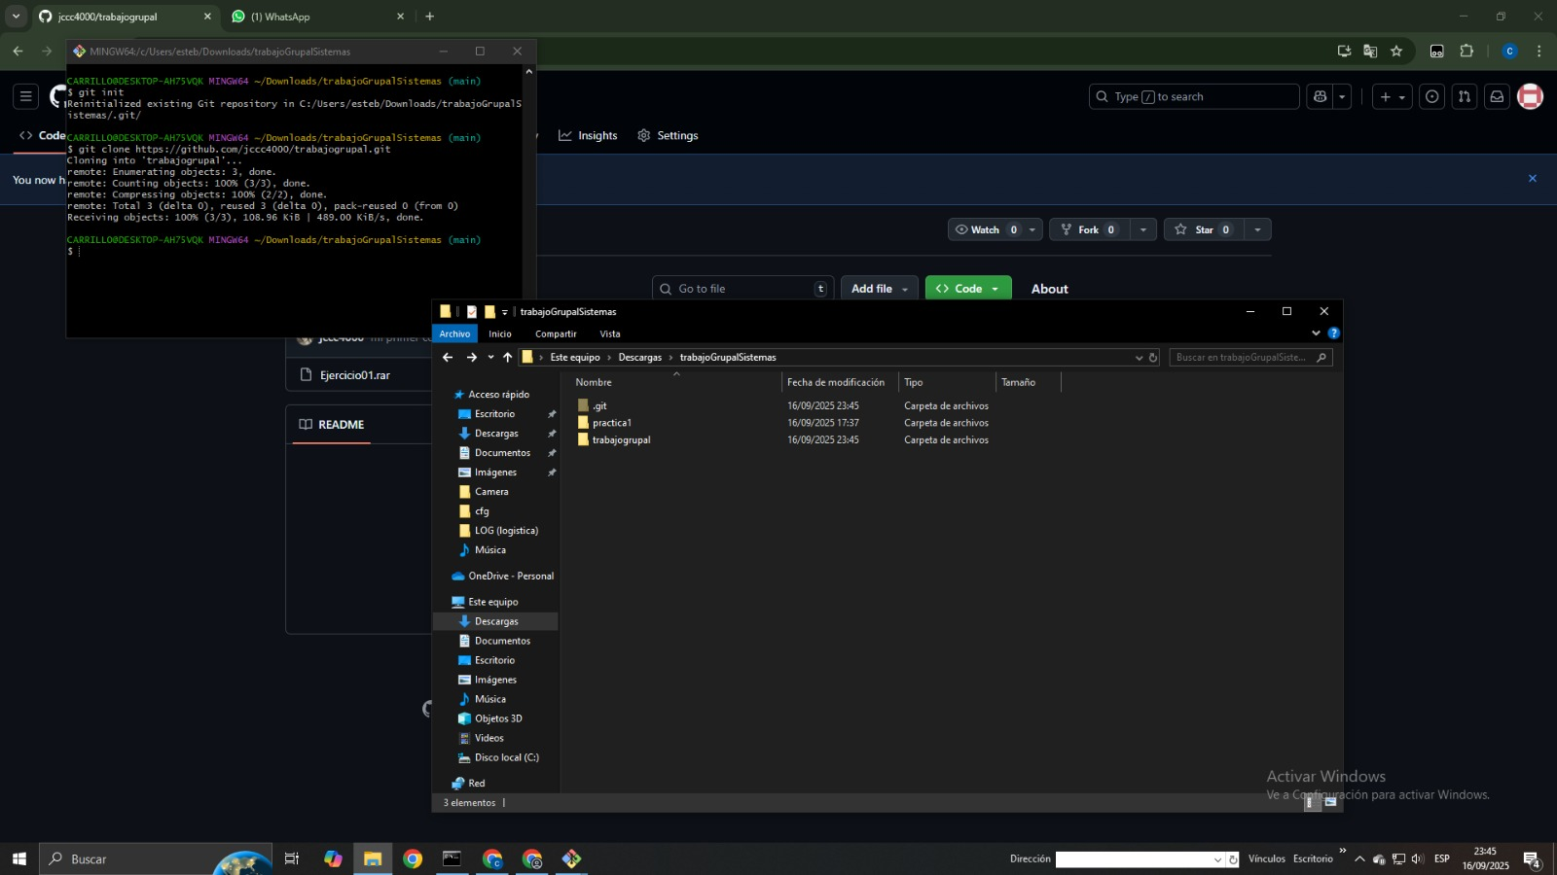
CLONACIÓN

Slide 31


